Slide 1
Отчет по летней кампании
Путешествие в космос
Подготовили воспитатели:
Малахаткин И.П.
Журавлева Ю.А.
14-28 июня
2014г.

Slide 2
Мы начинаем путешествие) вот так позитивно нам передали смену

Slide 3
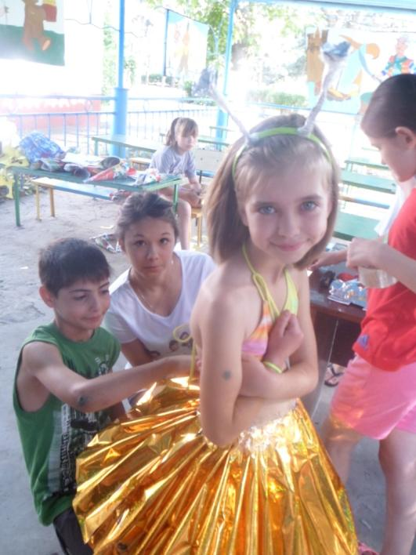
Конкурс инопланетян!

Slide 4
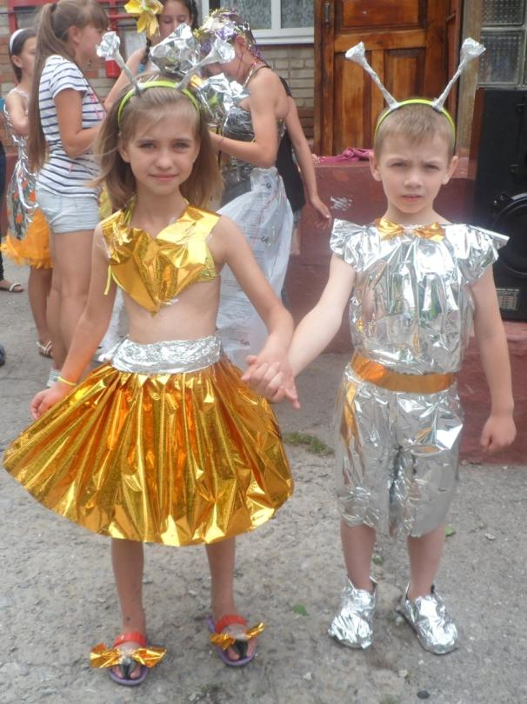
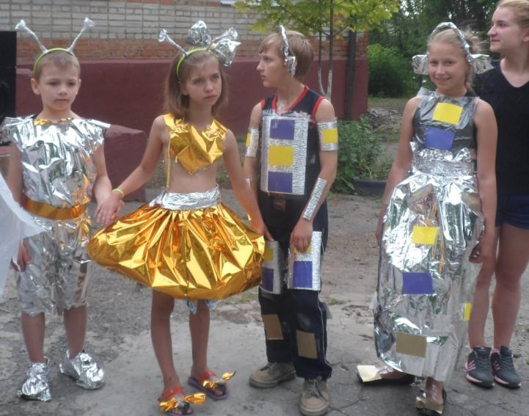
Наши милаши

Slide 5
Все участники

Slide 6
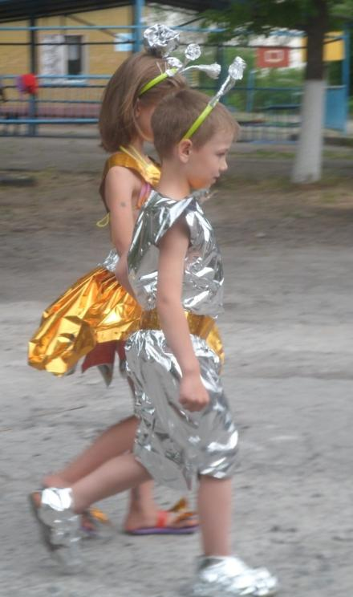
Жюри в восторге от нашей парочки!

Slide 7
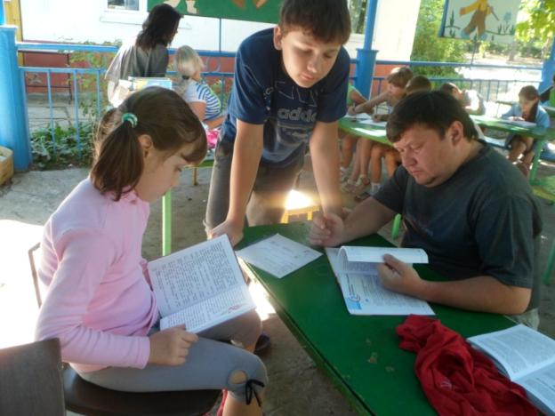
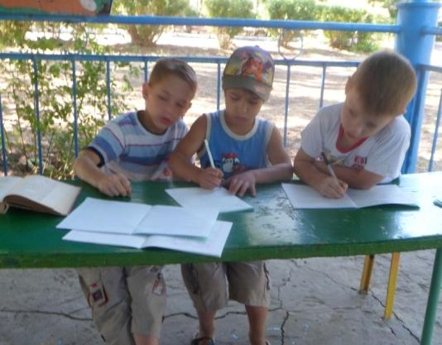
Мы и заниматься успевали каждое утро!

Slide 8
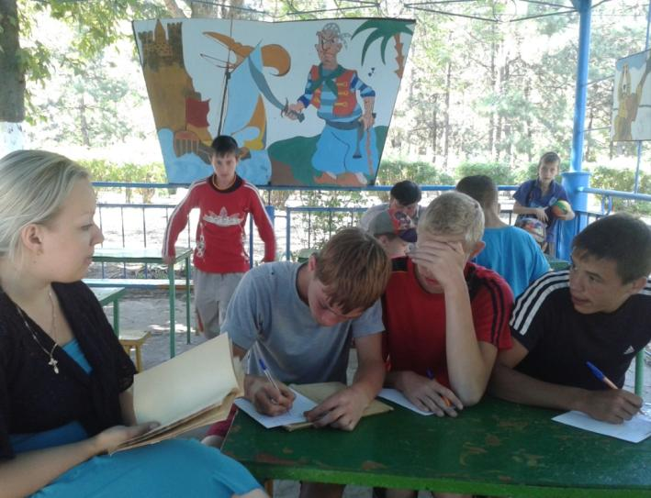
Старшие вспоминали литературные слова)))

Slide 9
Сами удивлены из 30 слов всего 7 ошибок!!!

Slide 10
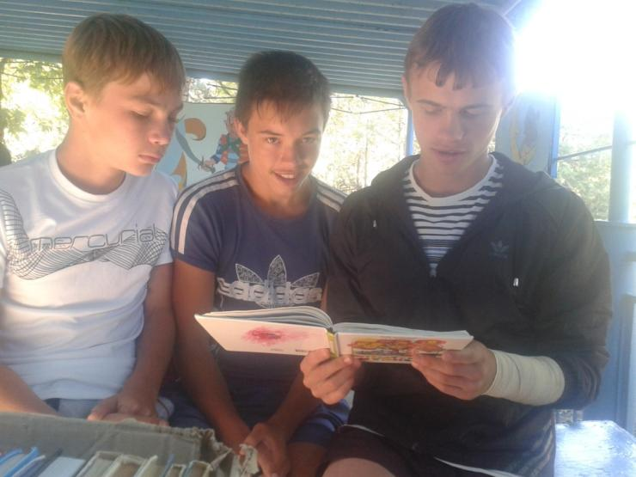
Проверка техники чтения)

Slide 11
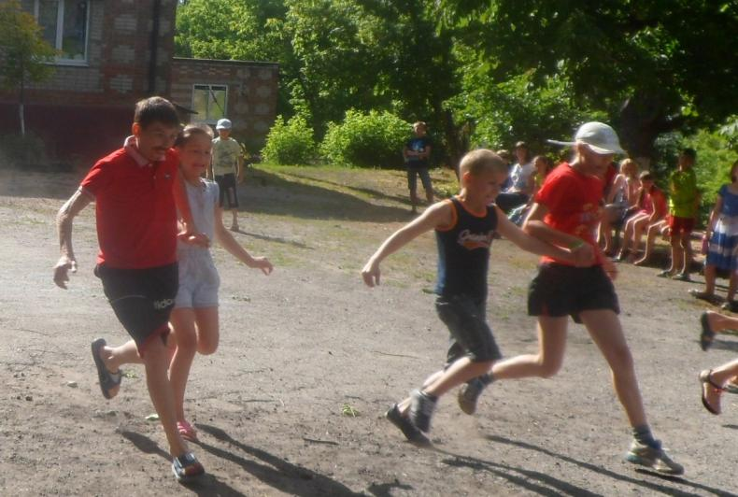
Даже в путешествии мы не забывали о Дне отца! Конкурс будущих пап!

Slide 12
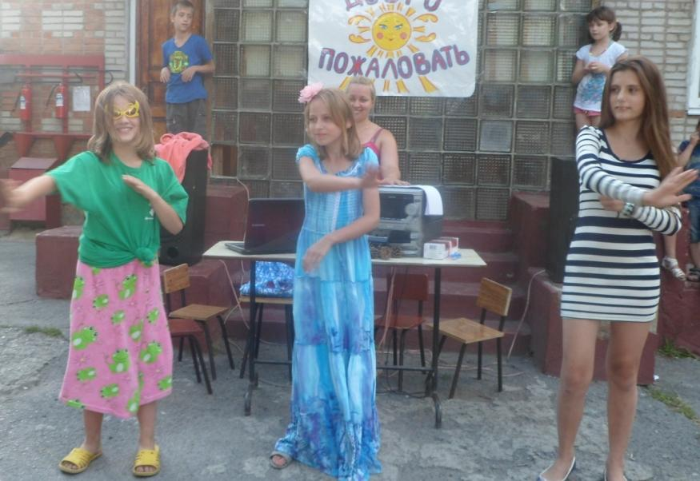
В этот день на Космодроме «Солнышко» проходили конкурсы для пап, мам и детей

Slide 13
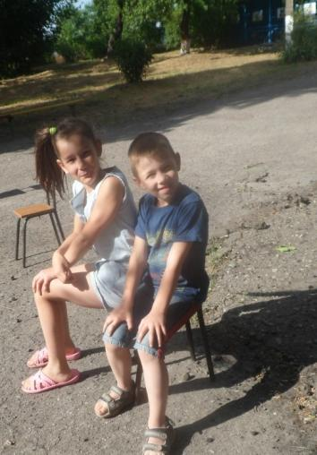
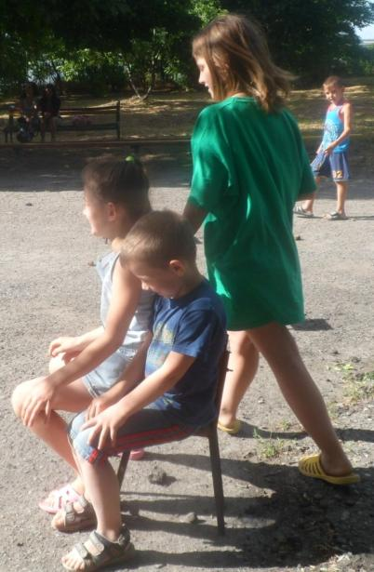
А также конкурс на лучшую семью экипажа

Slide 14
Семья Журавлевых, конечно, победила!

Slide 15
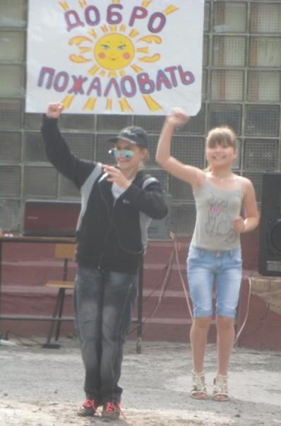
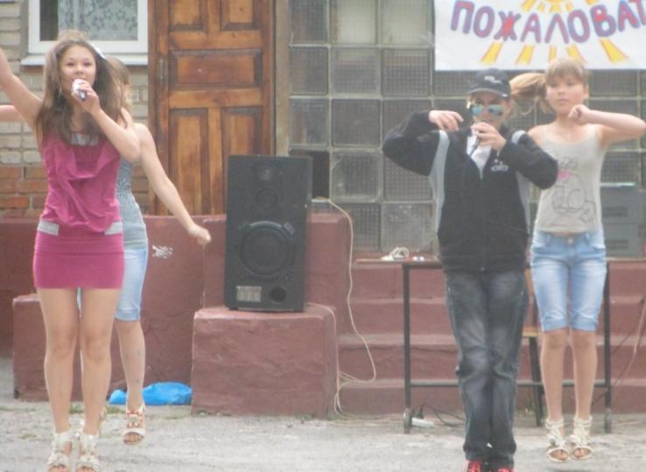
Затем был конкурс «Пародия на звёзд»
У нас в гостях
Настя Каменских и Потап

Slide 16
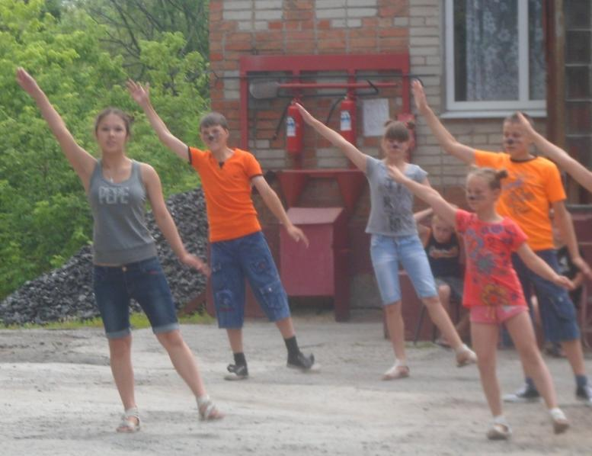
Конкурс космических танцев!

Slide 17
Жюри конкурса сказок

Slide 18
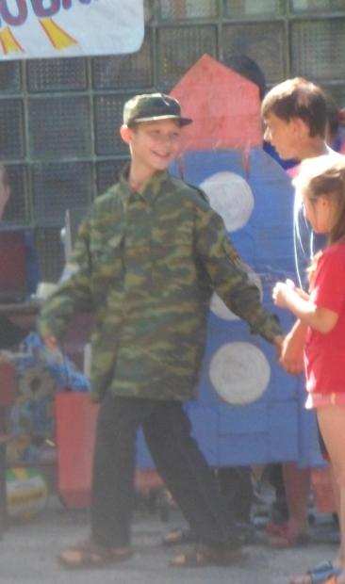
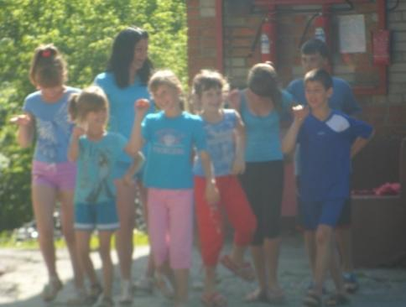
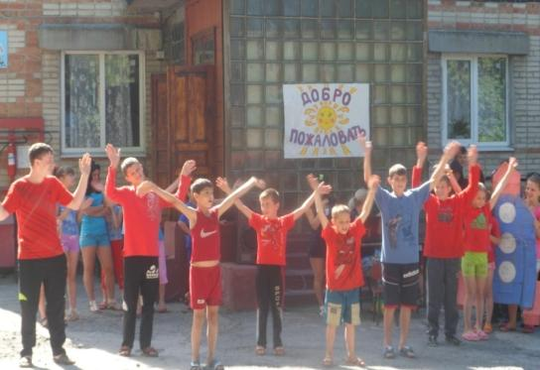
Мы путешествовали по разным планетам в поисках новых друзей

Slide 19
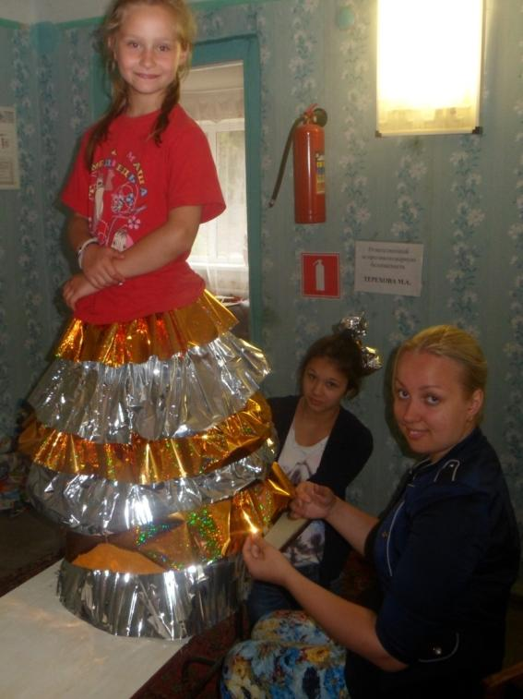
Подготовка к Мисс Вселенной!

Slide 20
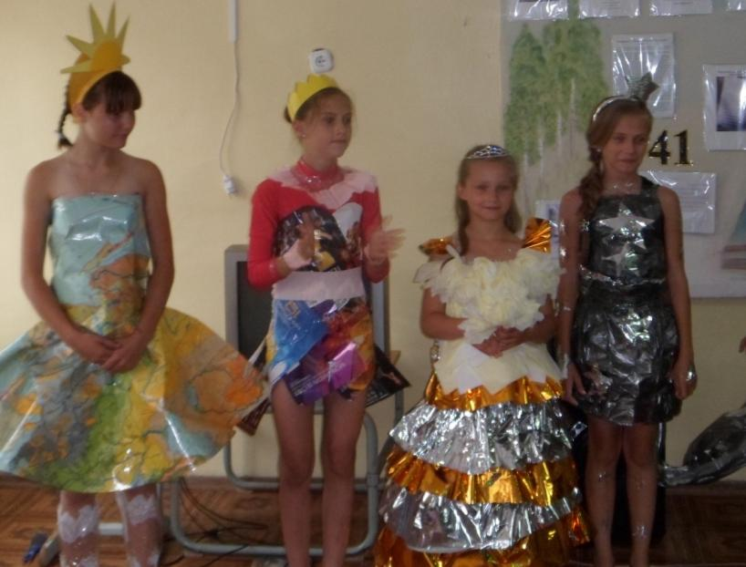
Наша претендентка и соперницы

Slide 21
Корона Присуждена Анжелине!!!

Slide 22
Была чудесная рыбалка!!!

Slide 23
ГУЛЯЙ КОСМОС!
Мы организовали Кафе- суши-бар
Где подавали МИСОСУП и КИТАЙСКИЙ ЧАЙ
Открыли службу такси
Предоставили услуги почты
И открыли тату салон

Slide 24
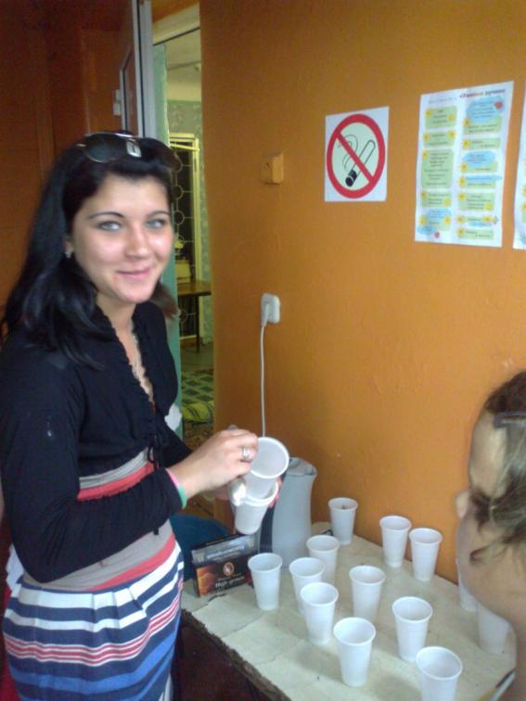
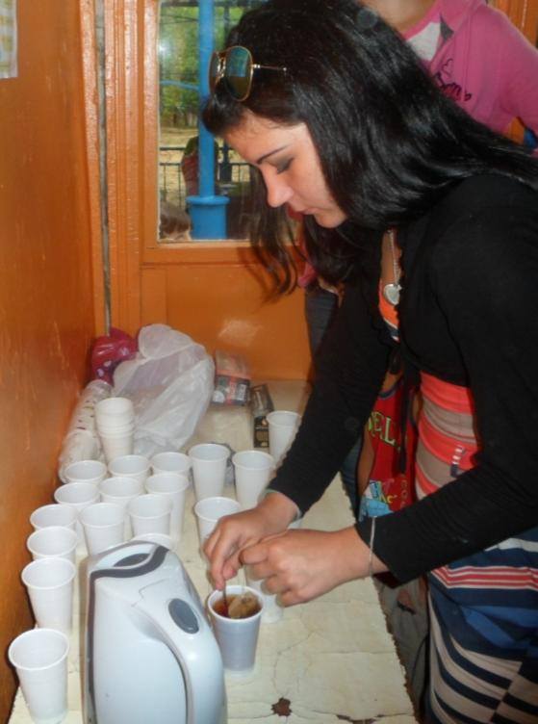
Наш бармен!!!

Slide 25
Менеджером была Ольга)))

Slide 26
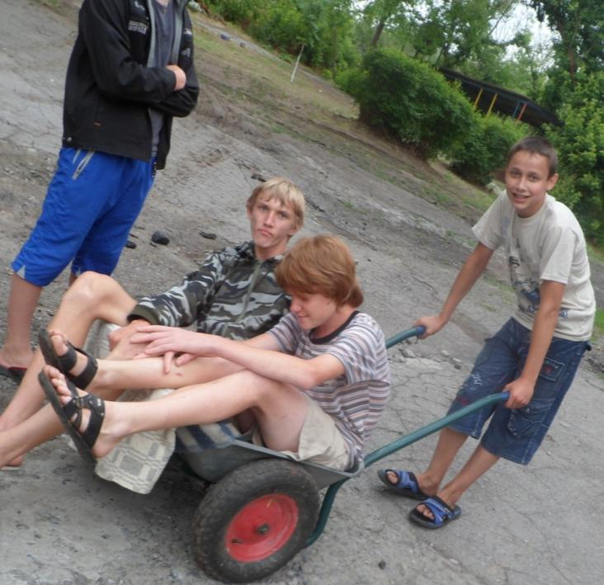
Служба такси!!!

Slide 27
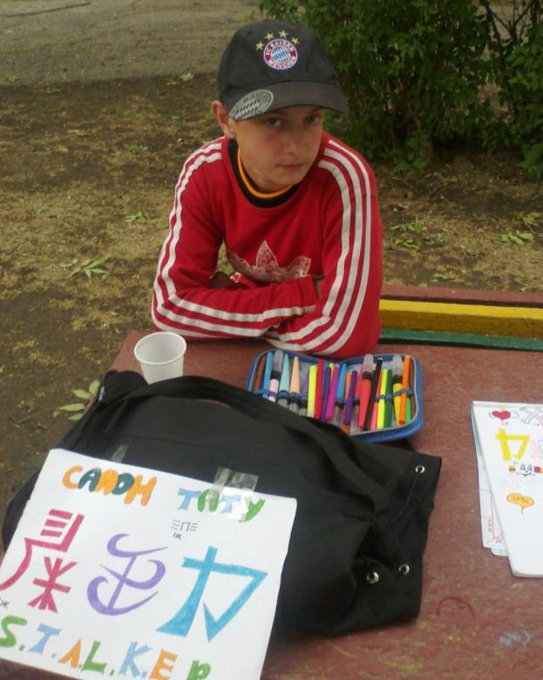
Тату-салон!

Slide 28
В праздник Вселенной мы посетили Зоопарк! (7 детский дом)

Slide 29
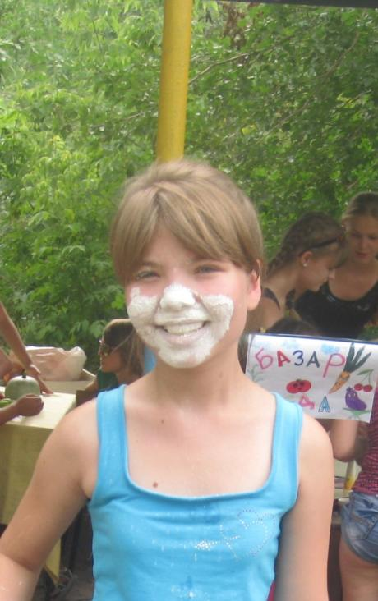
Посетили палатку-сюрприз) расстались с жетонами, но остались с конфетами

Slide 30
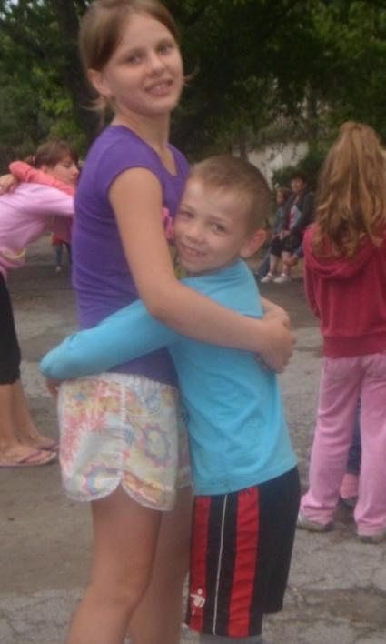
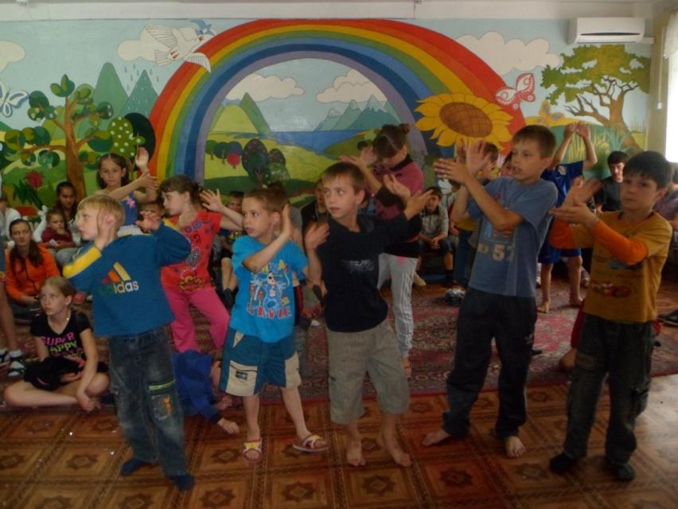
А как же без дискотек? Мы танцуем не пропуская ни одной мелодии!

Slide 31
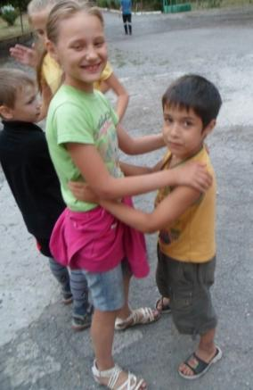
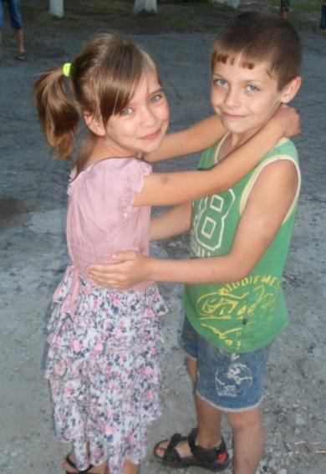
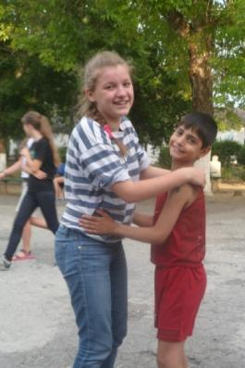
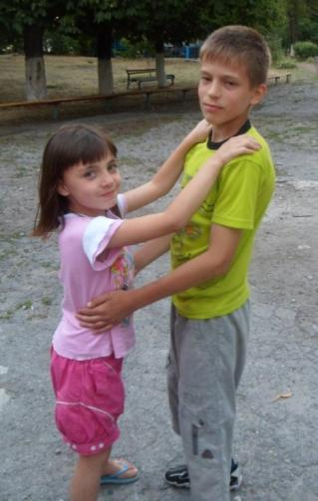
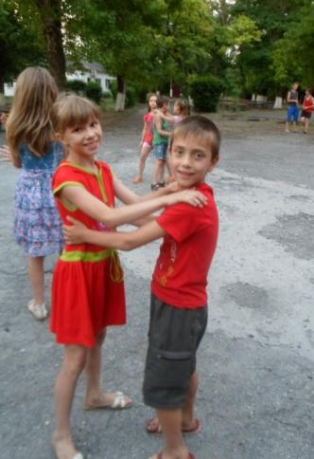
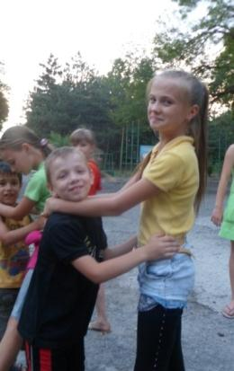

Slide 32
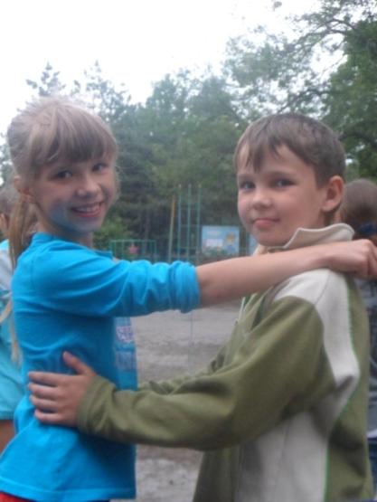
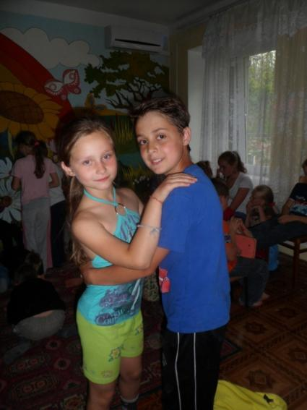
Сложившиеся пары ;-)

